Slide 1
Prepare interview
Smith.Hu (胡峻哲)
+886986211886
smith.a1672@gmail.com
Date: 4/21/2018

Slide 2
Content
Small Talk
English Resume without Ref.ID
ProfessionalExperienceIntroduction.pdf
Ref. ID V2-1377D0421
Audio processing system introduction
To know my technical background.
Trouble Shooting
Q & A

Slide 3
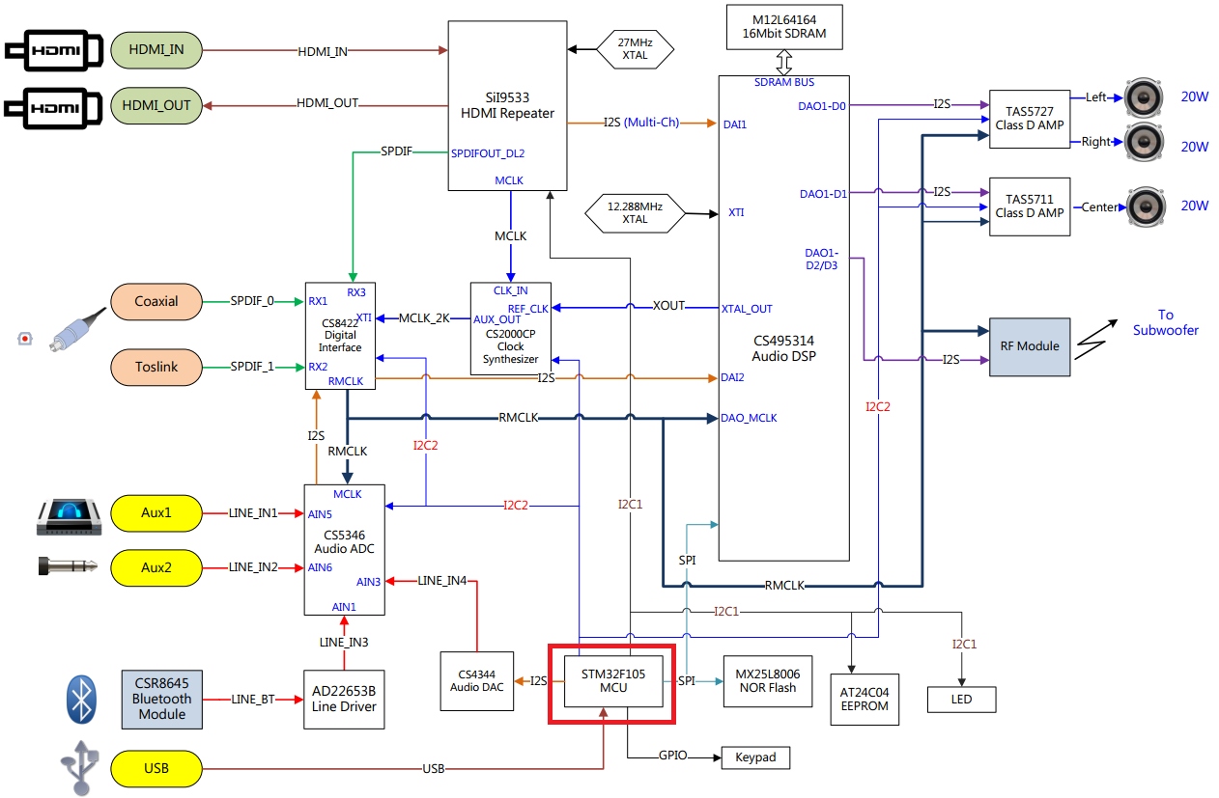
Audio Processing System
Notes:
multi-channel audio system.
Output DAC (Class D Digital Amplifier)
將Audio DSP 輸出4組的I2S(實際對於5.1只需要I2S X 3, 但因LS/RS/Subwoofer 是由RF module 傳送, 才需要到4組), 轉成analog signals 到不同的speakers (R, L, center, LS, RS, subwoofer)
Audio DSP
AC3, DTS decode/ 5.1 channels post processing.
PCM post processing. Ex: virtual 5.1/ 2.1
Input
3路 analog signals 經由ADC, 轉成I2S 到 AUDIO DSP.
3路 S/PDIF,轉成I2S 到 AUDIO DSP, 主要目的接收壓縮的數位信號(例如: AC3, DTS). 當然也包含PCM 非壓縮信號.
儲存裝置EEPROM, SPI NOR FLASH.
EEPROM, 儲存使用者設定
SPI FLASH,儲存 AUDIO DSP所需的 binary data, 如AC2/PCM/DTS/POST PROCESSING.
人機介面
IR remote control/ KEY PAD/12 x LED indicators/HDMI CEC
USB 用於firmware upgrading, play wav audio
Control unit: ARM cortex-M3 STM32F105
FreeRTOS.
Bootload, file system + application firmware upgrade.
HDMI repeater, ARC, CEC, EDID processing

Slide 4
Trouble Shooting
System nonstable
系統當機
MCU 不斷出現 hard fault
分析
利用JTAG 壓break point. 追縱program counter, 找出問題發生可能範圍.
發現I2C 常出現ERROR, 而且無法recover
如果移除掉HDMI REPEATER IC, 這問題好像没有發生.
使用LA, 量測I2C1, I2C2, 所有外部中斷(因為在設計上使用到I2CX2)
發現I2C timing 因為外部中斷的發生頻率高, 導致timing 異常.
解決:
使用mutex protect critical section, ISR volatile
Wait for message queue, 使每個TASK 如預期中running.
熱當.
有一台機台在美國客戶手上, 使用一整晚, 會發生當機, 詢問出複製方式後, 因為在台灣無法複製問題, 只能前往美國ON SITE 分析, 因為無法拆機, 先使用USB virtual comport收LOG, 看哪部份發生異常, 能複製出問題, LOG 顯示AUDIO DSP 異常,.但找不出原因. 後來, 還是跟客戶商量拆機, 使用LA分析. 竟然無法複製問題, 在將機器組裝回去, 又能複製問題. 開始懷疑因為PCBA 在speaker 下方, 在全功率時, 可能因為熱的關係造成DSP 異常, 決定先將12.288Mhz crystal 拉線出來蓋上外殼. 目的想知道clock 是不是穩定的. 很幸運的發現12.288Mhz crystal 有漂移的現像. 請台灣HW 用熱風槍加熱, 也能複製出問題, 證實為HW 問題.
系統會突然不動.
分析:
有固定複製方法, 利用USB virtual comport 捉LOG
解決方法,利用rtos提供get stack high water mark, 找出合適的stack 大小.

Slide 5
Question
產品規劃/需求
公司未來一年的規劃
產品的需求怎麼產生(樂手/錄音室/唱片製作公司提出來?)
產品設計
設計團隊的組成(HW, FW…etc)
如何複製一台音箱或一台效果器?(公司會買實體音箱/效果器分析audio signal, 提供演算法?)
產品開發時程
產品從需求, 定案, 設計, 測試到上市時間
產品開發管理
如果工程師因某個問題一直無法解決, TEAM LEAD 怎麼做 (只會PUSH嗎?, 一直加班嗎?)
一個工程師會接多少個案子?
一個工程師因很多案子在身上, 導致交期不如預期, TEAM LEAD 怎麼做? (一直加班嗎?)
任務
目前什麼產品會需要MCU(我去做什麼?)
會不會因為MCU 相關產品結束, 此工程師就結束了?
除了MCU, 還可以leverage 什麼? (Audio DSP)

Slide 6
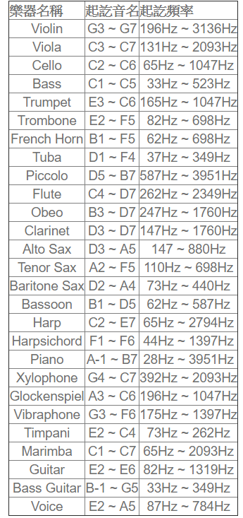
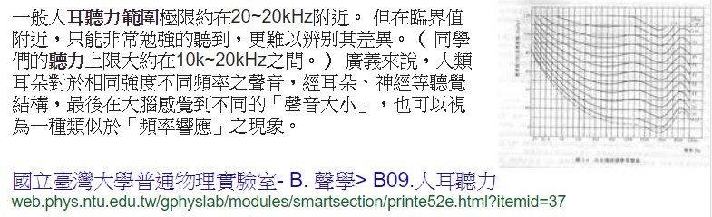
頻率分佈
Guitar: 82Hz ~ 1319Hz

Slide 7
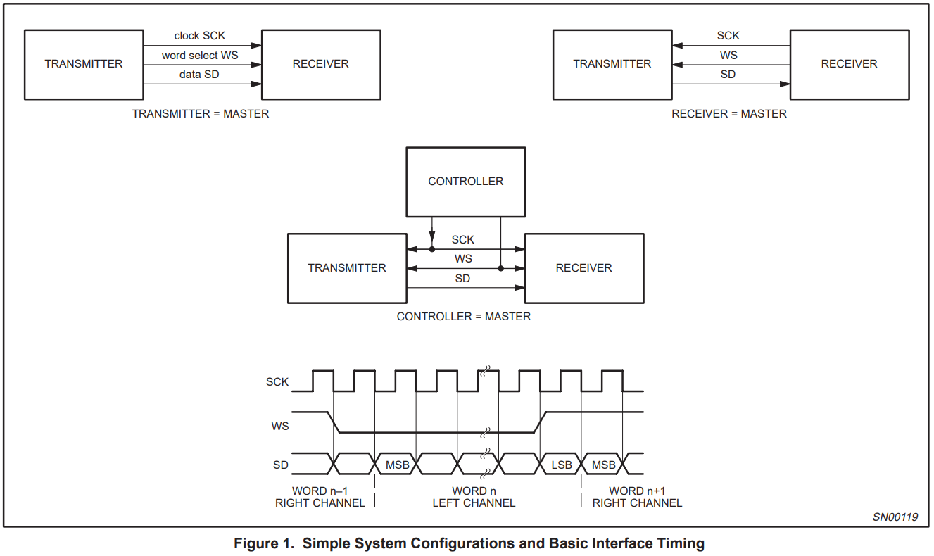
Simple System Configurations I2S (Inter IC sound)
位元時脈即是取樣頻率時脈的64倍，44.1KHz x 2個聲道 x 32位元 = 2.8224MHz。(64 times = 2*32)

Slide 8
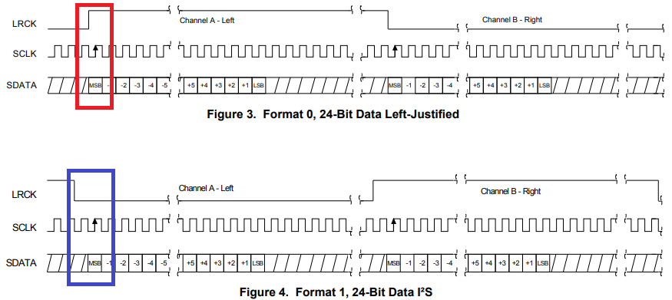
24-Bit Data Left-Justified/ Data I2S (Inter IC sound)
Left-Justified and normal 差一個SCLK
More detail p.22

Slide 9
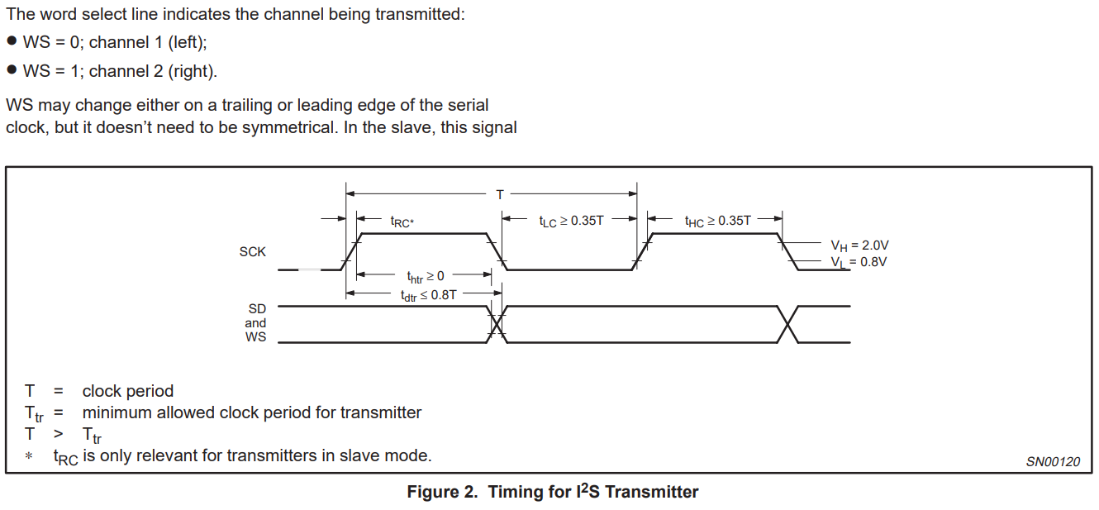
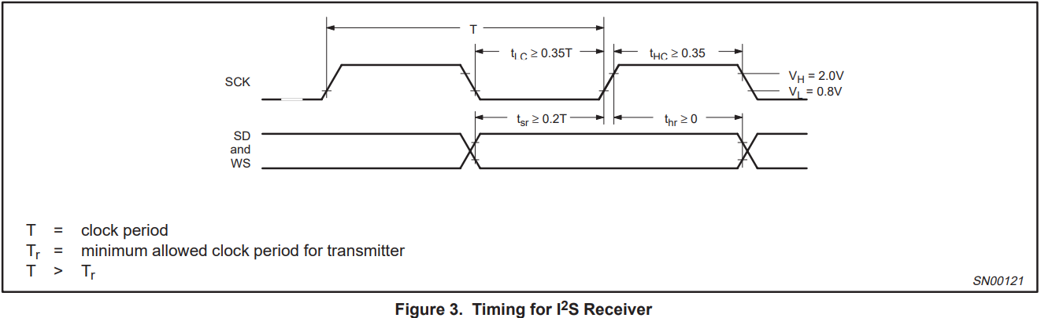
Timing Transmitter/Receiver I2S (Inter IC sound)

Slide 10
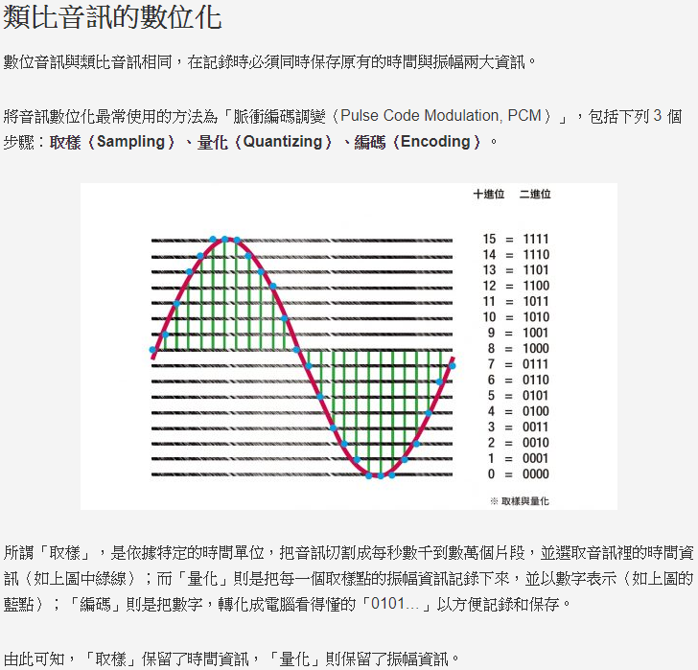
ADC

Slide 11
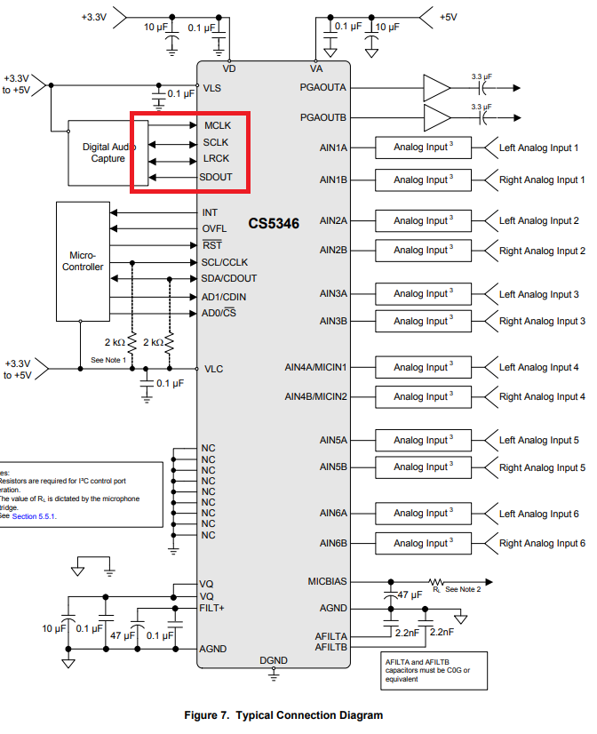
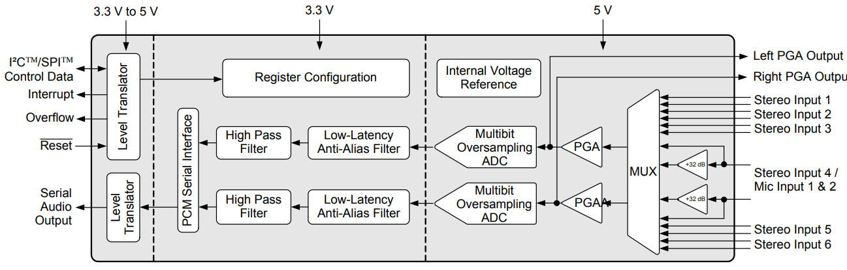
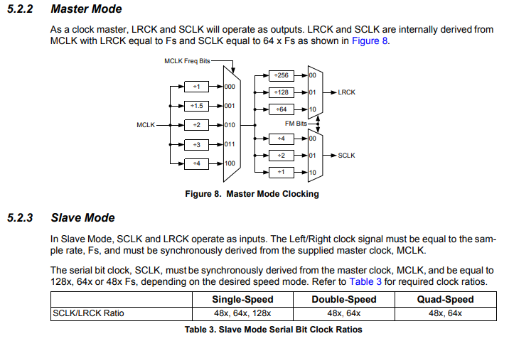
CS5346 ADC

Slide 12
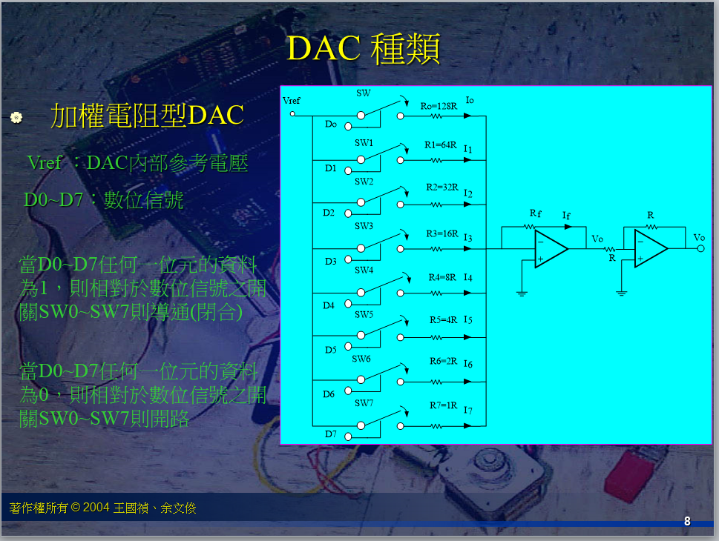
DAC

Slide 13
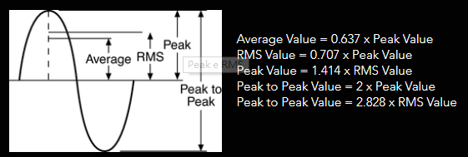
VRMS/ SPL
VRMS
SPL
聲壓級（SPL）是指以對數尺衡量有效聲壓相對於一個基準值的大小，
用分貝（dB）來描述其與基準值的關係。
人類的對於1KHz的聲音的聽閾（即產生聽覺的最低聲壓）為20µPa，
通常以此作為聲壓級的基準值。

Slide 14
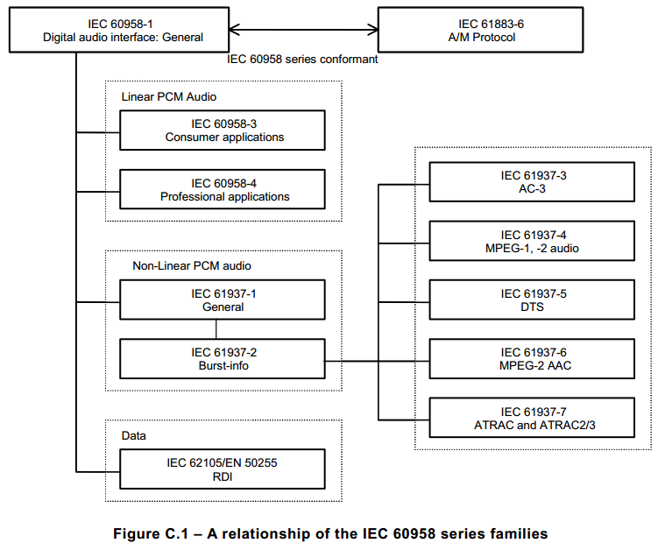
Mulit-Channel Audio
IEC61937/60958 relationship

Slide 15
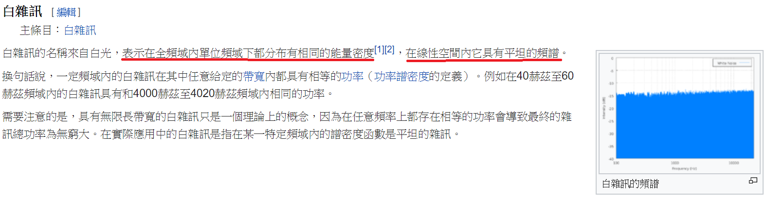
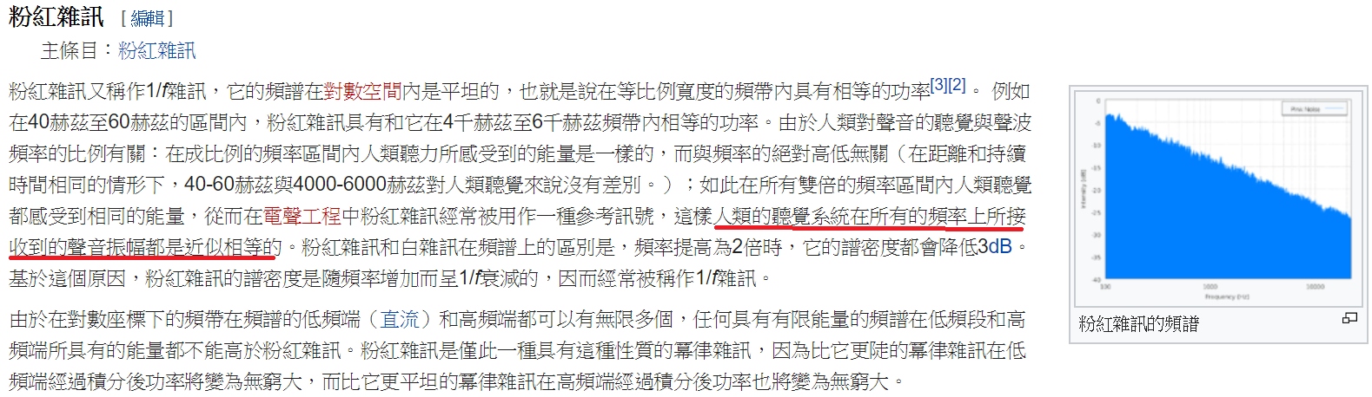
White/ Pink Noise

Slide 16
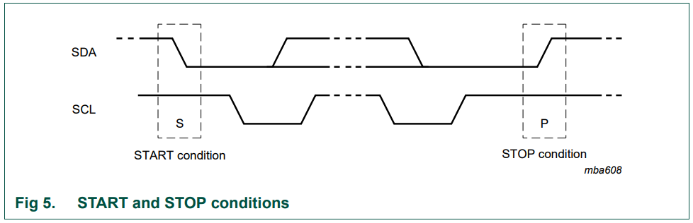
Start/ Stop Condition I2C(Inter-Integrated Circuit)

Slide 17
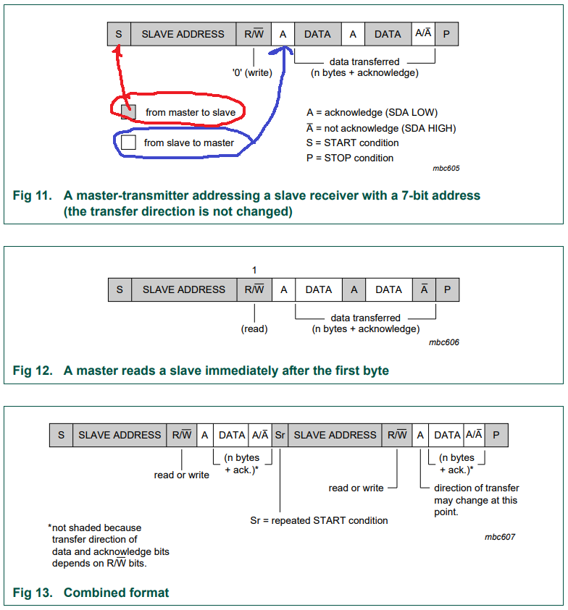
Write/Read I2C(Inter-Integrated Circuit)

Slide 18
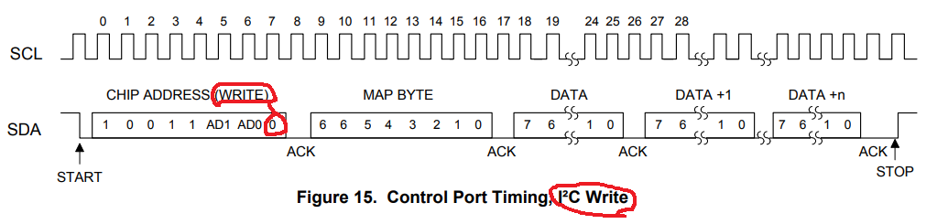
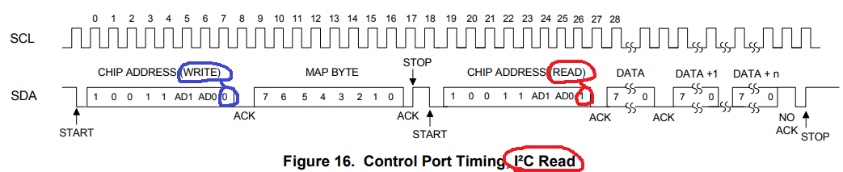
Example I2C(Inter-Integrated Circuit)

Slide 19
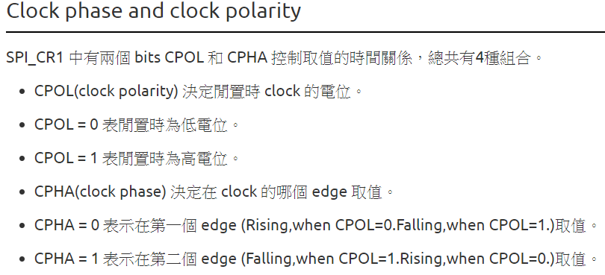
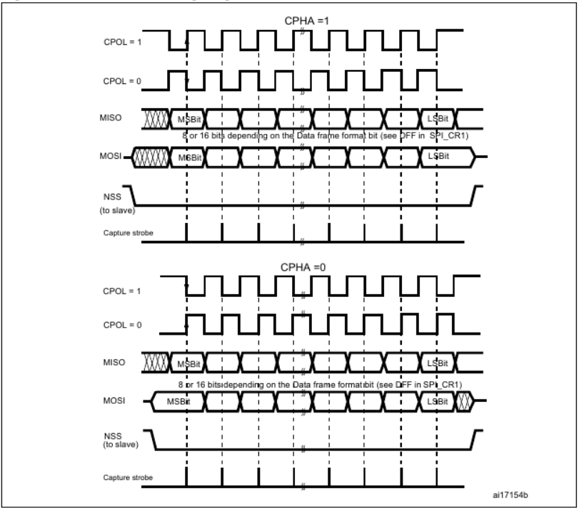
SPI(Serial Peripheral Interface)

Slide 20
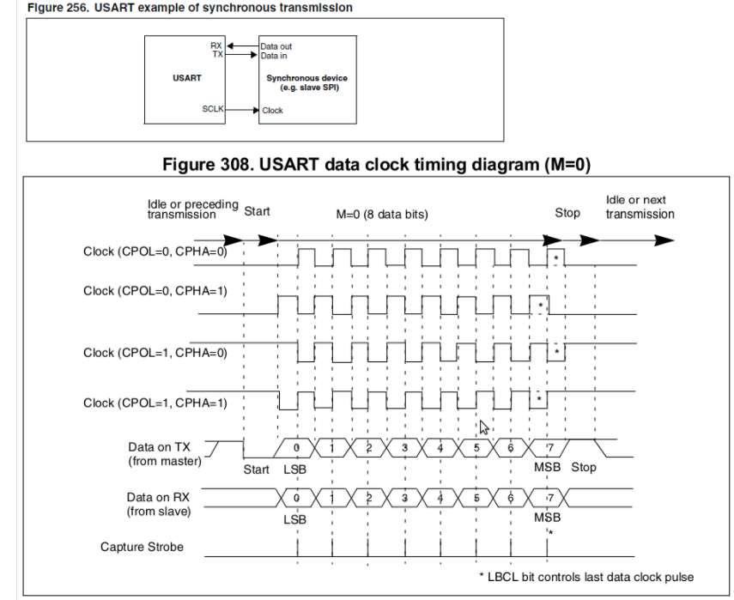
Universal Asynchronous Receiver/Transmitter (UART)
SCLK: 在非同步, 是不存在的

Slide 21
Data Structure Alignment C
http://kezeodsnx.pixnet.net/blog/post/27585076-data-structure%E7%9A%84%E5%B0%8D%E9%BD%8A(alignment)

Slide 22
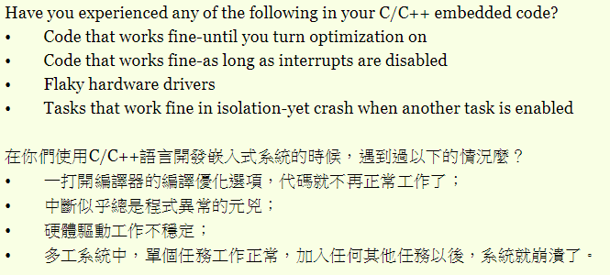
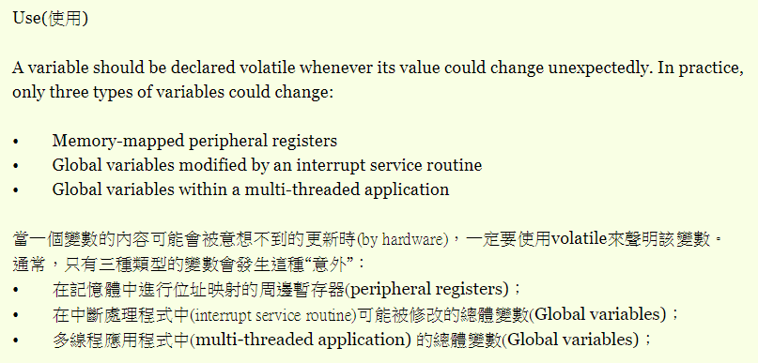
Volatile 功能 C

Slide 23
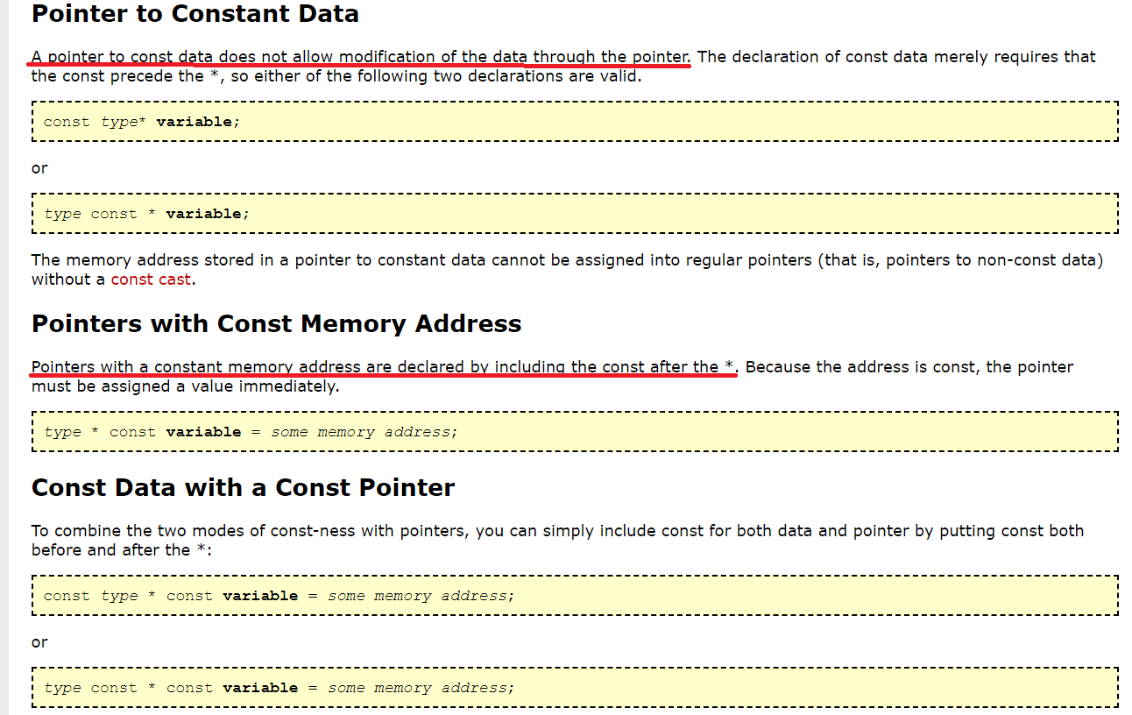
Pointers and Const-Correctness C

Slide 24
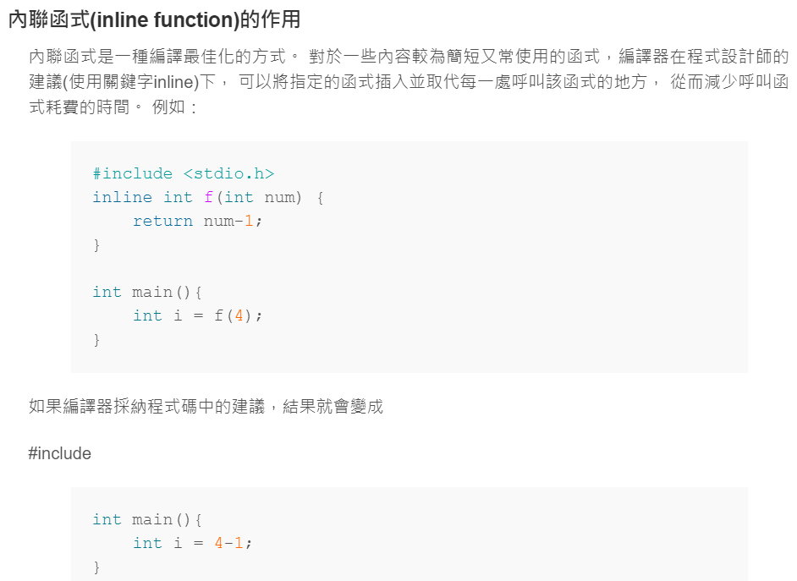
Inline Function C

Slide 25
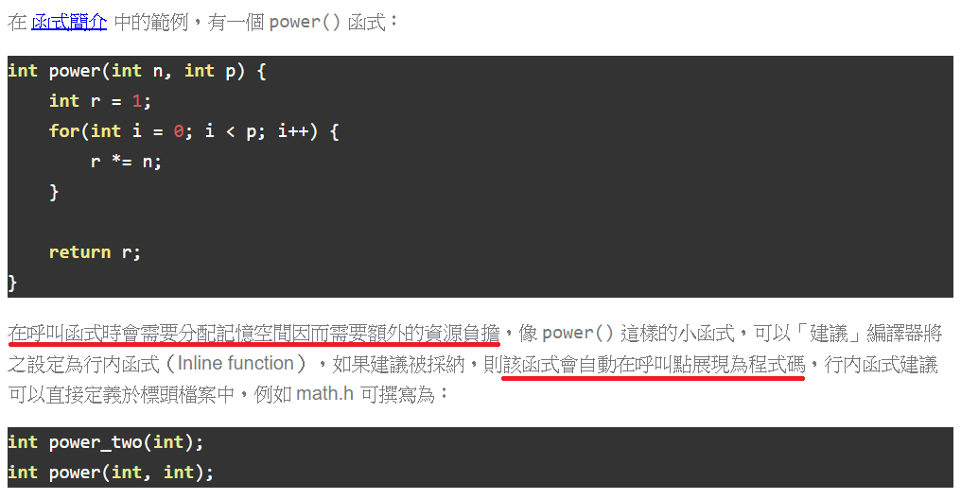
Inline Function C

Slide 26
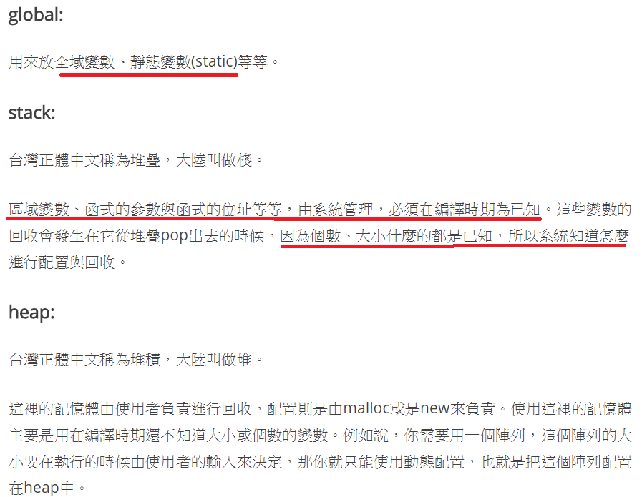
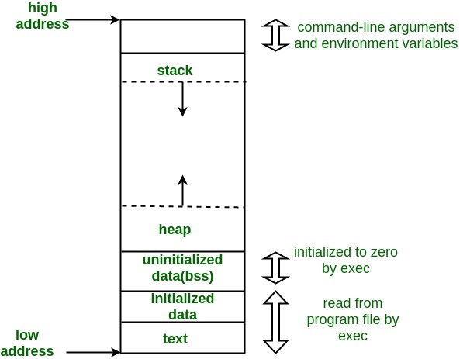
Global, Stack, Heap Memory

Slide 27
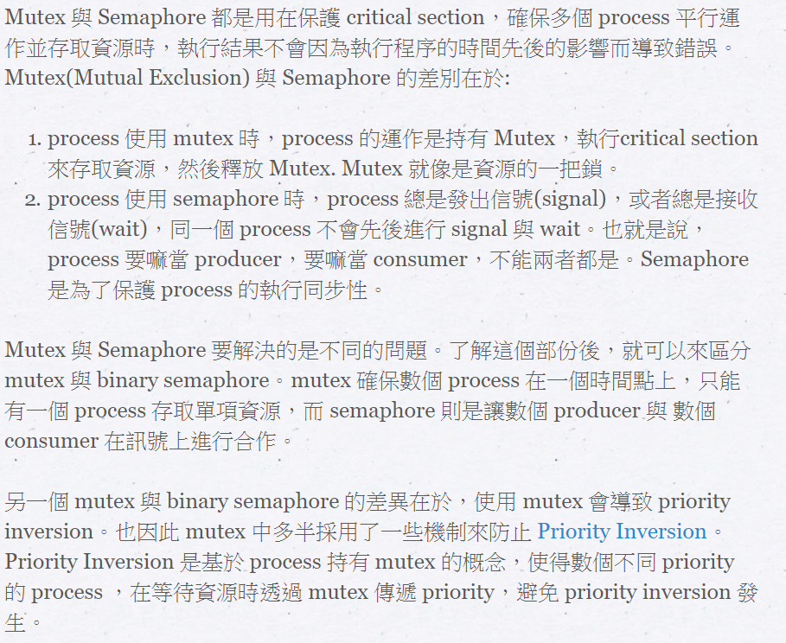
Mutexes vs Semaphores RTOS

Slide 28
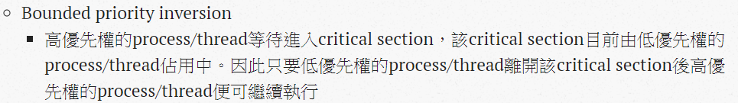
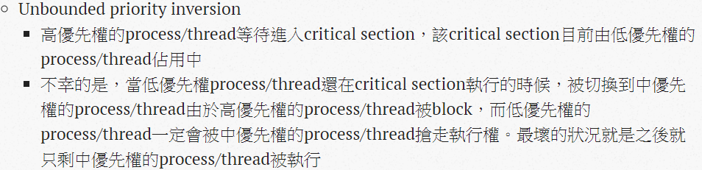
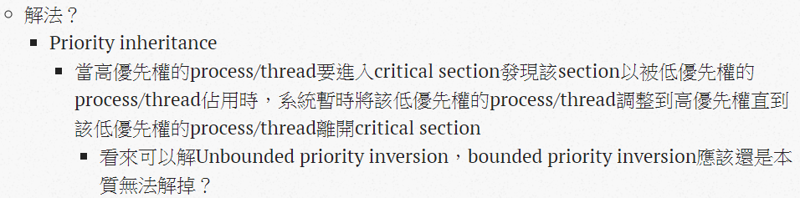
Priority Inversion RTOS

